Slide 1
Bahamas Bahamas Digital Twin
User Quick Manual
사용자 인터페이스(UI) 조작 및 기능 가이트 (Version Final)

Slide 2
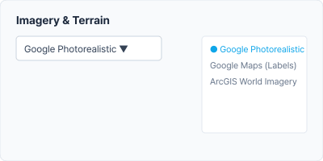
Chapter 1. 배경지도 및 지형(Imagery) 선택
주요 컨트롤 | 상세 기능 및 조작법
Imagery Dropdown | ● Google Photorealistic: 고정밀 3D 타일 배경 (기본값) ● Google Maps: 도로명 및 지명이 포함된 하이브리드 지도 ● ArcGIS: 오픈 데이터 소스 기반의 위성 영상
초기 뷰포인트 | 페이지 로딩 시 바하마 낫소 앞바다를 조망하는 최적의 정북 방향 각도로 자동 정렬됨

Slide 3
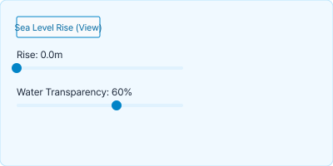
Chapter 2. 해수면 상승(SLR) 시뮬레이션 조작
주요 컨트롤 | 상세 기능 및 조작법
[Sea Level Rise] 버튼 | 해수면 상승 상황이 가장 극적으로 보일 수 있는 해안가 클로즈업 뷰로 카메라가 즉시 이동함
Rise 슬라이더 | 0.0m에서 5.0m까지 수위를 실시간 상향시킴. 수위 변화에 따른 육지 침수 범위를 즉각 가시화
Transparency 슬라이더 | 생성된 바닷물의 투명도를 조절. 물속에 잠긴 도로, 건물 풋프린트를 자세히 분석할 때 사용

Slide 4
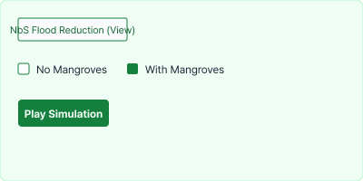
Chapter 3. 자연기반해법(NbS) 및 파도 감쇄 시나리오
주요 컨트롤 | 상세 기능 및 조작법
[NbS View] 버튼 | 맹그로브 식재 구역 상공으로 카메라를 이동시켜 시뮬레이션 관측 최적화
Checkbox 선택 | ● No Mangroves: 식재 전 위험 상황 ● With Mangroves: 식재 후 방재 효과가 물리 모델로 적용된 상황
[Play Simulation] | 1.6만 개의 GPU 파티클을 가동하여 해류와 파도의 움직임을 실시간 렌더링 시작/정지함

Slide 5
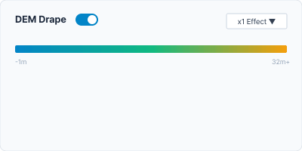
Chapter 4. 지형 강조 및 고도(DEM) 오버레이 제어
주요 컨트롤 | 상세 기능 및 조작법
DEM Drape 스위치 | 배경지도 위에 고해상도 수치표고모델(DEM) 단계구분도를 입히거나 제거함 (ON/OFF)
xEffect 드롭다운 | 지형의 수직 과장(Vertical Exaggeration) 계수를 조절하여 매끄러운 바하마의 고도를 극적으로 가시화 (x1 ~ x5)
Color Legend / Opacity | 하단 컬러바를 통해 해발고도 분석. 우측 슬라이더로 DEM 자체의 투명도를 조절하여 위성영상과 교차 분석 가능

